Slide 1
Мультимедийное дидактическое пособие для детей 2 младшей группы
Угадай сказку
Выполнила
Гуськова Олеся Владимировна
Воспитатель ГБОУ СОШ с Богдановка с.Богдановка с.п. детский сад «Ручеек»

Slide 2
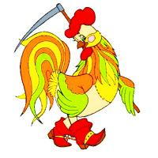
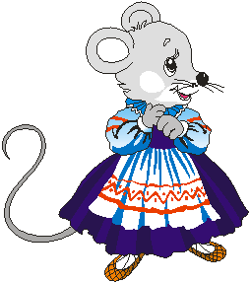
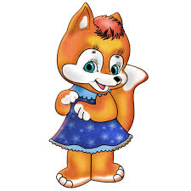

Slide 3
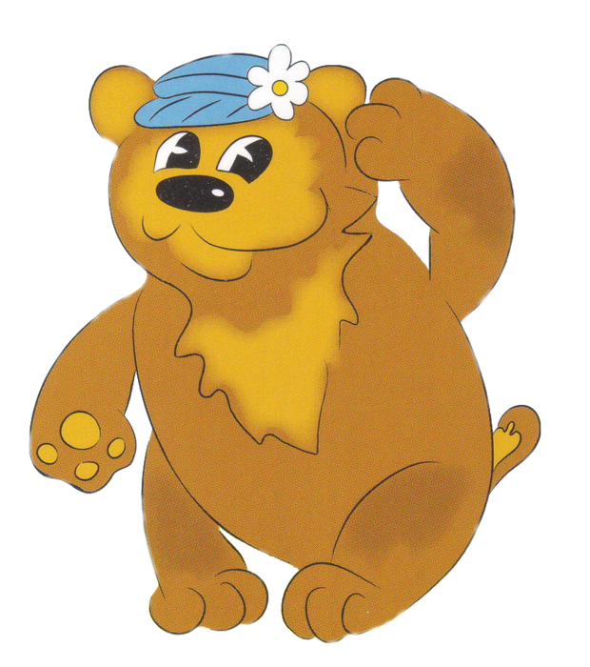
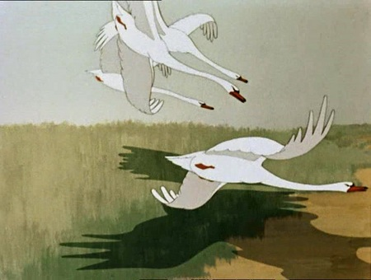
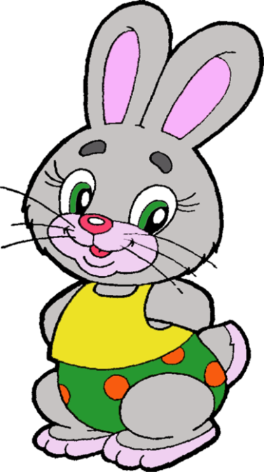

Slide 4
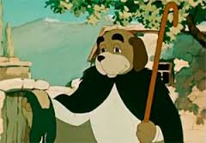
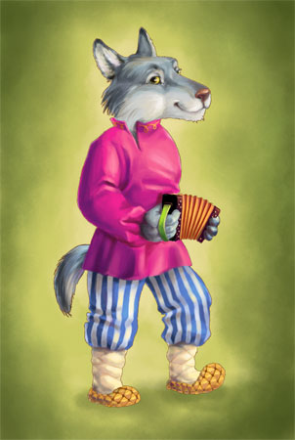
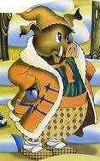

Slide 6
Ура!
Молодец

